Slide 1
Створення тестових завдань та педагогічного тесту

Slide 2
Таксономія Блума
Оцінка
Синтез
Аналіз
Застосування
Розуміння
Знання

Slide 3
Трохи теорії
Завдання в тестовій формі
Якого кольору небо?
А синє
Б Червоне
В Чорне
…..

Slide 4
Тестове завдання
Має вимірювати певний елемент

Slide 5
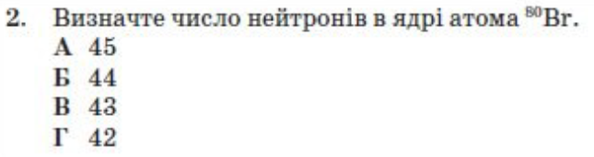
Умова
Ключ
Дистрактори

Slide 6
Формальні вимоги до
Тестових завдань
Стислість – ретельний добір слів, символів, графіків, що дозволяють мінімумом засобів досягти максимум зрозумілості змісту завдання.
Технологічність – таке компонування завдань, яке дозволяє комп'ютеризувати увесь процес тестування.
Визначеність місця для відповідей.
Єдині правила оцінки відповідей – визначаються заздалегідь і абсолютно однаково застосовуються до всіх.
Адекватність інструкції формі та змісту завдання – доведення до свідомості осіб усіх вимог, що закладені у зміст завдання.

Slide 7
Дуалізм поняття
“ПЕДАГОГІЧНИЙ ТЕСТ”
МЕТОД педагогічного вимірювання; складається з системи тестових завдань, яка дозволяє оцінити структуру та якісно виміряти рівень підготовки.
РЕЗУЛЬТАТИ застосування метода, що підлягають математично-статистичній обробці з метою їхньої подальшої інтерпретації.
Тест є творчим поєднанням метода та правильно інтерпретованих результатів його застосування.

Slide 8
ЯКІСТЬ
ПЕДАГОГІЧНОГО ТЕСТУ

Slide 9
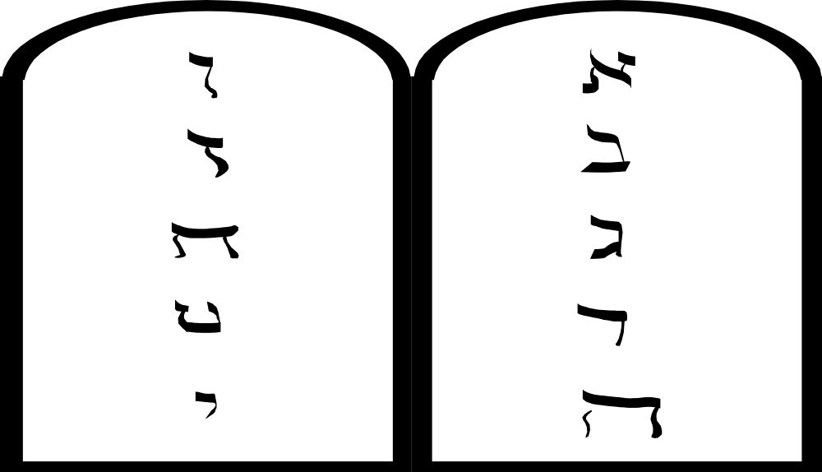
Десять заповідей для укладачів тестових завдань
6. Не давай ненавмисні підказки
7. Варіанти мають бути збалансовані
8. Варіанти мають бути вірогідними та привабливими
9. Має бути лише одна вірна відповідь
10. Не заперечуй основу, не використовуй подвійні заперечення або ‘жоден з вищезазначених’
1. Май доречну мету
2. Будь точний
3. Не заплутуй
4. Не використовуй невиправдані та невірні варіанти
5. Розташовуй варіанти у логічній послідовності

Slide 10
1. Не оцінюй заради незрозумілих та недоцільних цілей
Хто з фараонів побудував найвищу піраміду?
  А. Аменхотеп IV
  Б. Рамзес I
  В. Рамзес II
  Г. Тутанхамон
Завдання зводить знання з історії Єгипту до змагань з будування найвищої піраміди!
Це “мілке” завдання: знання фактів, які самі по собі не є доречними. Важливе інше: чому фараони будували такі великі споруди, чому обрали форму піраміди і т.д.

Slide 11
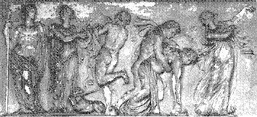
2. Будь точний
Подивіться на картину. Це частина відомої колекції мармурових скульптур із Парфенону (Афіни), яку Лорд Елджін привіз до Британії та продав Британському музею
більше ніж століття тому, що можливо захистило колекцію від подальшого руйнування під впливом забруднення. Мармур піддається впливу кислотних дощів, що є все більш актуальним у наші дні. Кислотні дощі виникають при реакції оксидів азоту та сірки із водою із утворенням відповідних кислот.
А ось це було запитання :
Напишіть формули азотної та сірчаної кислот

Slide 12
2. Будь точний
Позначте іони, що містяться в розчині засобу для видалення накипу, якщо відомо, що в цьому розчині колір універсального індикаторного папірця змінюється на червоний:
А іони водню;
Б іони гідроксиду;
В іони хлориду;
Г іони калію.

Slide 13
Порушення третьої заповіді: більше, ніж одна правильна відповідь
Що є зайвим у списку?
  Євфрат
  Б. Месопотамія
  В. Ніл
  Г. Тігр

Slide 14
Порушення третьої заповіді: основа незрозуміла
Визначте площу акваторії моря, яка потрібна для забезпечення їжею чайки масою 1 кг (40% сухої речовини) у ланцюзі живлення: фітопланктон – риба– чайка. Продуктивність фітопланктону – 500 г/м2 сухої маси.
А 100 м2;
Б 80 м2;
В 60 м2;
Г 40 м2.
Заплутане завдання!
  Годувати чайку як довго? Скільки чайка з`їдає на день? Чи мається на увазі “побудувати” чайку?
  ‘Продуктивність фітопланктону’: що мається наувазі??:

Slide 15
Порушення третьої заповіді: основа незрозуміла (а в цьому випадку є ще й дистрактори)
  В пустелі Ваді Рум грунт червоний. Там живуть багато коричневий ящірок. Як це можна пояснити, використовуючи теорію Дарвіна?
    А. успішно адаптувалися
    Б. менше ворогів
    В. наявність мутацій
    Г. природній відбір

Slide 16
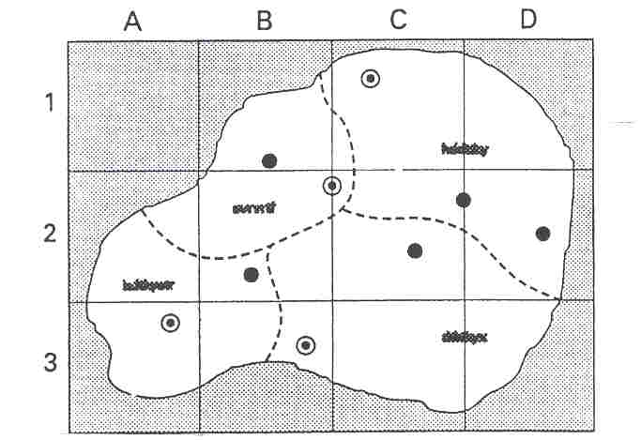
Порушення третьої заповіді: незрозумілі позначення
Завдання 2
Деякі продовольчі культури можуть переносити дуже низькі температури. На якій з територій, позначених на мапі, можливо, ростуть такі культури?
  А. C
  Б. D
  В. E
  Г. F
C
D
F
E
Переробіть це завдання!

Slide 17

Порушення третьої заповіді: Формулювання основи більш складне, ніж саме запитання
Чому дівчата краще виконуютьце завдання ніж хлопці?
Ви бажаєте зробити скатертину, таку як на малюнку. Скатертина не повинна торкатися підлоги. Діаметр поверхні столу 80см. Висота столу 75см. На підгону низу потрібно залишити 5см.
Ви купуєте прямокутний відріз тканини шириною 3м.
Якої довжини має бути цей відріз?

Slide 18
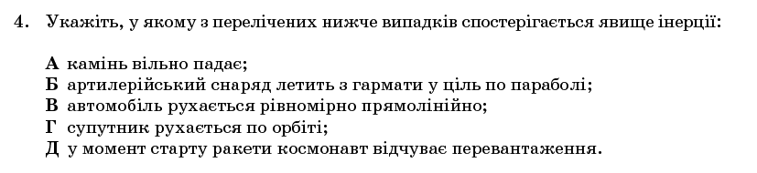
Завдання, яке плутає кращих студентів. Можете сказати чому?
Правильна відповідь: В Аналіз дистракторів - *вказує правильну відповідь
P-value: .17
А Б В Г Д
Pt-biser.: -.11 .01 -.09* -.05 .20
Частота %: 12 26 17* 20 25
Notes:
2007 physics: 5th option only one with ‘experience’, which tricked better students
Slide 24

Slide 19
4. Не використовуй невиправдані та невірні варіанти
Вище якої температури більшість ферментів стають неактивними?
40°C
Б. 60°C
В. 80°C
Г. 100°C
Правильна відповідь 60°C. Відповідь Г також можна прийняти: це точка кипіння води. Проте відповіді А та B не мають сенсу. Їх можна було б замінити на температури, які мають якесь температурне значення, наприклад 37°C, 70°C (пастеризація) або 120°C (стерилізація), це залежить від того, що в навчальній програмі передбачено для вивчення ферментів.

Slide 20
4. Не використовуй невиправдані та невірні варіанти
Частота хвилі 4 Гц, а швидкість її поширення дорівнює 16 м/с. Визначте її довжину.
  А 0,25 м
  Б 0,5 м
  В 1 м
  Г 4 м
  Д 64 м
Це завдання стосується формули ‘довжина хвилі= швидкість/частота’. Тому, правильна відповідь Г: 16/4=4. Варіант A можна пояснити випадковою помилкою 4/16, а варіант Д – 4*16. А як тоді пояснити значення 0,5 та 1?

Slide 21
5. Розташовуй варіанти у логічній послідовності
Розташування по порядку (1, 2, 3…)
Aлфавітна послідовність
Логічна послідовність (наприклад, жоден з, тільки А, тільки Б, обидва)
Ця заповідь має дві мети:
  Структурно зрозумілі варіанти не плутають студентів
  Покращує розташування ключів за випадковим принципом
І…?

Slide 22
6. Не давай ненавмисні підказки
Порушення заповідей цілком природно для людини: ми всі це робимо
Експертний аналіз необхідний для виявлення і усунення помилок
Порушення, які дуже часто зустрічаються
  Такі ж самі або схожі слова в основі та ключі
  Ключ не відповідає основі
  Правильну відповідь можна відгадати, використовуючи здоровий глузд, або зробити умовивід, який в даному випадку не має нічого спільного з метою тестування.

Slide 23
Порушення шостої заповіді: такі самі або схожі слова в основі та ключі
Головна мета проекту Людський геном:
  Розробляти нові технології для вивчення ДНК людей з різних куточків світу
  Б) Генетична мапа та послідовність цілого РНК
  В) Генетична мапа всіх людських генів та визначення нуклеотидної послідовності цілого людського геному
  Г) Порівняти геном великої кількості людей з різних куточків світу

Slide 24
Порушення шостої заповіді: ключ виділяється
У лікарнях простирадла завжди перуть при високій температурі, а потім прасують. Цьому є особлива причина.
Яка ця причина?
  А. Зробити їх чистими
  Б. Надати їм білого кольoру
  В. Убити всі бактерії, оскільки ці організми не виживають при високих температурах

Slide 25
Порушення шостої заповіді: спасіння шляхом аналізу
У лікарнях простирадла завжди перуть при високій температурі, а потім прасують. Цьому є особлива причина.
Яка ця причина?
  А. При високій температурі мило більш активно діє, отже простирадла стають чистішими
  Б. При високій температурі простирадла відбілюються, отже виглядають чистішими
  В. При високій температурі більшість бактерій дизинфікуються

Slide 26
Порушення шостої заповіді: Правильну відповідь можна відгадати, використовуючи здоровий глузд, або зробивши умовивід
Прочитайте текст, виберіть варіант відповіді, в якому містяться слова, про-
пущені в цьому тексті:
Царство Рослини умовно поділяють на (1______) та (2_____) рослини.
Тіло (1______) рослин називається (3______), тіло (2_____) рослин має
(4______) та (5______), що складається із (6______) і (7______).
А 1 – нижчі, 2 – вищі, 3 – талом або слань, 4 – корінь, 5 – пагін, 6 – стебло, 7 – листки;
Б 1 – одноклітинні, 2 – багатоклітинні, 3 – талом або слань, 4 – корінь, 5 – стебло,
6 – листки, 7 – пагін;
В 1 – вищі, 2 – нижчі, 3 – пагін, 4 – корінь, 5 – стебло, 6 – листки, 7 – бруньки;
Г 1 – вищі, 2 – нижчі, 3 – талом або слань, 4 – стебло, 5 – листок, 6 – корінь, 7 – пагін.

Slide 27
… залишилось лише 3…
  A 1 – нижчі, 2 – вищі, 3 – талом або слань, 4 – корінь, 5 – пагін,6 – стебло, 7 – листки;
  В 1 – вищі, 2 – нижчі, 3 – пагін, 4 – корінь, 5 – стебло, 6 – листки, 7 – бруньки;
  Г 1 – вищі, 2 – нижчі, 3 – талом або слань, 4 – стебло, 5 – листок, 6 – корінь, 7 – пагін.

Slide 28
… залишилось лише 2…
  A 1 – нижчі, 2 – вищі, 3 – талом або слань, 4 – корінь,
  5 – пагін,6 – стебло, 7 – листки;
  Г 1 – вищі, 2 – нижчі, 3 – талом або слань, 4 – стебло,
  5 – листок,6 – корінь, 7 – пагін.
Тепер завдання скоротилося: листок має корінь та пагін, як записано у варіанті Г? Звичайно, ні, отже правильна відповідь – варіант А.

Slide 29
Порушення шостої заповіді: підказка
Завдання йдуть після тексту про візит делегації Уряду України в Лондон
В який аеропорт прибуде українська делегація?
Ґетвік
Б. Хітроу
В. Лутон
Г. Станстед
Хто буде зустрічати українську делегацію в аеропорту Хітроу?
Міністр Освіти
Б. Міністр Зовнішніх Справ
В. Мер Лондону
Г. Директор Управління з кваліфікації і навчальних програм

Slide 30
Заповідь сьома: варіанти мають бути збалансовані
Варіанти відповіді не повинні дуже відрізнятися за:
  довжиною
  стилем
Уникайте варіантів відповіді з різних областей знань

Slide 31
Порушення сьомої заповіді
Що не так з цим завданням по біології ?
Що є причиною кислотного дощу?
Підвищення середньої температури на планеті;
Випробування ядерної зброї;
Підвищення кількості озону в атмосфері;
Викиди діоксиду сірки і оксиду азоту в атмосферу.
Notes:
Insert between former 36 and 37

Slide 32
Заповідь восьма: варіанти мають бути вірогідними та привабливими
В якому році англійський дослідник Роберт Хук ввів термін ‘клітина’?
А. 1589 А. 1069
Б. 1643 Б. 1643
В. 1665 В. 1665
Г. 1701 Г. 1998
Д. 1716 Д. 2003

Slide 33
Заповідь восьма: Варіанти мають бути вірогідними та привабливими
Уникай вживання безглуздих варіантів!
Що означає ‘перевищення обмеження швидкості’?
А. бити рекорд зі швидкості
Б. їхати якомога швидше
В. їхати швидше, ніж дозволено
Г. їхати швидше, ніж здатен автомобіль

Slide 34
Порушення восьмої заповіді: варіанти, які не можуть бути правильними
Двоє вчених дещо обговорюють. Вчений 1 каже: усі A мають Б. Вчений 2 каже: усі A не мають Б. Хто з них правий?
Вчений A
Б. Вчений Б
В. Обидва вчені праві, тому що деякі A мають Б, а інші A не мають
Г. Обидва учені не праві
Що тут не так? Переробіть це завдання!
Notes:
Insert between former 38 and 39

Slide 35
Заповідь дев`ята: Має бути лише одна правильна відповідь
Дослідження показали, що завдання з декількома варіантами відповідей (серед яких один правильний варіант або декілька), як правило, плутають студентів і викликають проблеми з оцінюванням роботи (наприклад, що робити, якщо завдання, в якому відмічені правильний і неправильний варіанти відповідей, вважають невиконаним), а також роблять неможливим розділити студентів на сильних і слабких.

Slide 36
Студенти також знають дев’яту заповідь !
Дві металеві сфери різного розміру були однаково заряджені. Якщо сфери з’єднані провідником, чи буде відбуватися передача заряду від однієї сфери до іншої?
Так, від більшої до меншої сфери;
Так, від меншої до більшої сфери;
Так, весь заряд повністю перейде на більшу сферу;
Ні, ніякої передачі заряду відбуватися не буде.
Що тут не так? Переробіть це завдання!
Notes:
Insert between old 39 and 40

Slide 37
Десята заповідь: не заперечуй основу, не використовуй подвійні заперечення або ‘жоден з вищезазначених’
Спрогнозуйте наслідки техногенної аварії, яка супроводжується викидом у повітря сульфур (IV) оксиду.
А У вигляді «лисячих хвостів» спричиняє шкоду для всього живого на Землі;
Б Погіршення стану навколишнього середовища внаслідок утворення кислотних дощів;
В Погіршення стану навколишнього середовища внаслідок збільшення парникового ефекту;
Г Сульфур (IV) оксид не буде впливати на стан навколишнього середовища.

Slide 38
Використання контекстів
‘Контексти’ це описи, малюнки, графіки, газетні статті, відео кліпи, звукові уривки тощо, які створюють і визначають ситуацію, в якій студент має застосувати його/її знання і розуміння навчальної програми.
Використання контекстів є незамінним в оцінюванні навичок вищого когнітивного рівня. Відсутність контексту апріорі означає ‘відтворення’.

Slide 39
Традиційний підхід в хімії
Завдання на виконання алгоритму в академічному контексті
Ви маєте 2,5 літри водного розчину сполуки А. концентрація сполуки А дорівнює 30 мг/л⁻¹.
Ви хочете зменшити концентрацію сполуки А до 5 мг/л⁻¹, розбавивши цей розчин.
Обчисліть обсяг води, яку вам необхідно добавити.
Rb

Slide 40
Традиційний підхід з контекстом
Завдання на виконання алгоритму в реальній життєвій ситуації
Щодня фабрика з виготовлення фотоплівки «СуперФото» скидає 1500 літрів стічної води у ріку Рейн. Ця вода містить 30 мг/л⁻¹ токсичної речовини А. Закон дозволяє тільки 5 мг/л⁻¹ речовини А. Компанія хоче дотримуватися встановлених законодавством норм шляхом розведення стічної воли перед її скиданням.
Rb
?
Обчисліть, скільки води компанія має додавати до стічної води щодня.
P

Slide 41
Функціональний контекст
Завдання з використанням джерела та попередньо одержаних знань для прийняття рішення
Повідомлення у пресі
Група “Допоможемо рибам” продовжує обвинувачувати “СуперФото”
Серйозне хвилювання було спричинене вчора на засіданні Регіонального комітету з контролю за станом водних ресурсів заявою представників групи «Допоможемо рибам», місцевих борців за збереження життя річок, у якій вони звинуватили компанію «СуперФото», що займається виготовленням фотоплівки, у серйозному введенні в оману громадськості. Зовсім нещодавно компанія «СуперФото» з гордістю заявила про те, що рівень токсичних речовин у стічній воді, яку | її фабрика скидає у Рейн, тепер набагато нижче дозволеного законодавством мінімуму. Утім, представник групи «Допоможемо рибам» п. Грін заявив, що компанія досягла це просто завдяки розведенню стічної води свіжою річною водою перед тим, яки скидати її. «У такий спосіб компанія можливо і дотримується встановлених норм, але…»
P!
Продовжіть аргументацію п. Гріна

Slide 42
Ще один класичний підхід
Правильна формула столової солі це
KCl
KCl₂
NaCl
NaCl₂
Ra

Slide 43
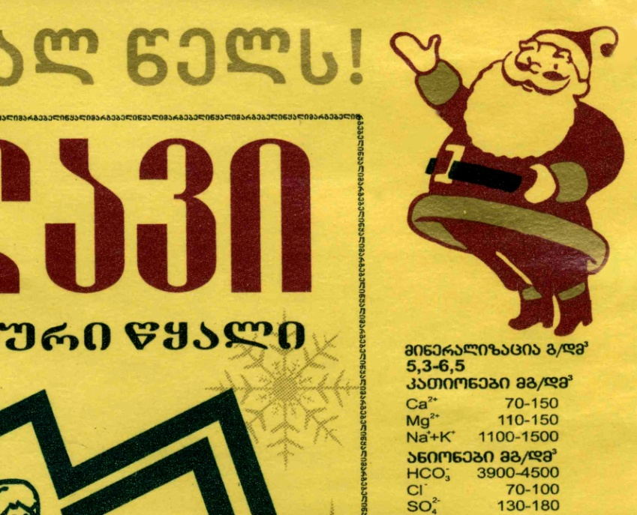
...а тепер в контексті ‘ чи може Олена вживати “Набеглаві”:
Oлена вагітна і їй порадили перейти на дієту зі зниженим вмістом солі. Вона дуже полюбляє мінеральну воду «Набеглаві». Олена вирішила перевірити етикетку води з тим, щоб упевнитися, що їй небезпечно її вживати. Ось що вона знайшла (дивіться малюнок)
Поясніть, чи безпечно для Олени вживати “Набеглаві”
P

Slide 44

…моя шкільна наука каже, що це може бути небезпечно!
У цій воді присутні іони Na+ and Cl-, що означає NaCl, а це є формула столової солі. Тож, можливо, мені слід порадитися з лікарем, перш ніж пити її у великій кількості.

Slide 45

Практика: Аргон!
Контекст:
У 1895 році два британські вчені, Рамсей і Релі, відкрили існування речовин, які пізніше назвуть благородними газами. Це трапилося, коли вони порівнювали властивості зразків азоту, здобутих двома різними способами. Першим способом було одержати азот з повітря у три етапи.

Slide 46
Аргон: можливості створення ТЗ
Опишіть перший етап, посилаючись на малюнок
  Спитайте про формулу кислоти, що утворюється у першій пробірці
  Друга пробірка існує для перевірки того, чи уся вода видалена. Чи може це привести до створення продуктивного ТЗ?
Опишіть другий етап (видалення CO₂)
  Спитайте про речовини, які б підійшли для видалення CO₂

Slide 47
Аргон: можливості створення ТЗ
Опишіть третій етап (видалення кисню); не як, а скільки: обсяг і вага кисню у 1000 літрах повітря (після першого етапу)
  Попросіть обчислити обсяг вуглекислого газу у 1000 літрах повітря
Інформація: Рамсей і Релі також одержували азот шляхом розкладання NH₄NO₂, після чого з одержаною сумішшю проводили ту саму процедуру, як і з повітрям на першому етапі. Цей азот був важчий за азот з повітря.
  Спитайте про рівняння
  Створіть ТЗ про гіпотезу, припучкаючи наявність невідомого газу

Slide 48
Практика: теорія Бутлерова
Завдання:
Яке з представлених нижче тверджень стисло представляє теорію Бутлерова?
А. Властивості елементу залежать від його розташування у періодичній таблиці.
Б. Кожна хімічна речовина має постійну будову, незалежно від умов та способів її одержання.
В. Будь-які зміни у хімічній рівновазі спричиняють зміщенням рівноваги у відповідь на зміну.
Г. Хімічна природа молекули визначається не тільки кількістю і типами атомів, але й порядком їх з’єднання.
Подумайте про написання завдання, у якому запитується про те, що наштовхнуло Бутлерова на формулювання цієї теорії, або про те, що підтверджує його теорію, наприклад, про синтез ізобутану.

